Slide 1
ABC i sinnemestring for foreldre
Psykologspesialist Steinar Sunde
littsint.no
Med link til gratis E-bok og App

Slide 2
Voldsregistrering
Familievernkontoret i Molde har satt fokus på vold i nære relasjoner siden 1998
Fra 46 - 79 registrerte saker der vold er hovedtema pr år i perioden 1998 til 2008
Dette utgjør fra 13.4 -19.1 % av alle klient saker ved kontoret

Slide 3
Medias voldsfokus
Nasjonale media har i hovedsak rettet fokus på grov vold og drap innen parforhold
En utilsiktet konsekvens av dette fokuset kan være at grov vold blir definisjonen av vold i nære relasjoner
Foreldre og partnere opplever den offentlige mediedefinisjonen av vold som fremmed og ikke som en del av deres hverdag
Dette kan føre til at foreldre ikke tar opp sinnemestring og vold på helsestasjonen, hos fastlegen, på familievernkontoret, hos barnevernet, BUP og VOP

Slide 4
Beregnende vs affektstyrt vold
Vold i nære relasjoner blir ofte assosiert med beregnede vold (psykopati) med liten innlevelse overfor offer og lav motivasjon for behandling
Av de 80 siste voldssaker ved familievernkontoret i Molde bar ca 15% preg av å være beregnende vold.
De resterende bar preg av affektstyrt vold der utøver er fortvilet over at han/hun mister kontroll over sinne, har innlevelse overfor offer, og kjenner ansvar for handlingene sine

Slide 5
Utbredelse av vold mot barn i Norge
Mossige (2007, NOVA rapport) fant i en spørreundersøkelse av 7033 avgangselever i videregående skole:
4% av ungdommene hadde opplevd grov vold fra foreldre. (slått med knyttneve, fått juling) Mor og far utøvde like mye grov vold mot ungdommene
19% av ungdommene rapporterte mild vold fra mor (slått med flat hand, ristet voldsomt, kløpet etc)
13% av ungdommene rapporterte mild vold fra far

Slide 6
Felittis 2009; The adverse childhood experiences study
Har fulgt 17 000 personer over 15 år
Viser sterke sammenhenger mellom livsbelastninger i barndomen (vold, misbruk) og fysiske og psykiske lidelser i voksen alder.
Å vokse opp som vitne til, eller bli utsatt for vold, er den sterkeste helsemessige rissikofaktor for tidlig død (20 årene). Dødsårsaken kan like gjerne være kreft som overdose.

Slide 7
Da lykkeliten kom til verden
Den Norske legeforening har utarbeidet en rapport (2010) på bakgrunn av bla ACE studiet.
«Resultatene fra ACE studiet viser at virkningen av negative erfaringer i barndommen er sterke, akkumulerende og avgjørende for senere helseproblemer og for tidlig død».
«Det innebærer at mange vanlige lidelser i voksen alder må tolkes som et resultat av forhold i barndommen, og at nødvendige forebyggende og behandlende tiltak innrettes deretter».

Slide 8
Også mild vold skader barn
Kirkengen (2009) Hvorfor krenkede barn blir syke voksne
UFORUTSIGBARE reaksjoner fra voksne, i form av vold og ukontrollerbart sinne, skaper avmakt og helseskade over tid hos barn, selv om volden der og da ikke gir fysiske skader
Å leve i beredskap svekker immunforsvaret øker risikoen for kreft, hjerte kar lidelser til rus og psykiske problemer
Å leve i beredskap/ stress øker kortisol nivået og skaper en nevrotoksisk tilstand i hjernen, som skaper celledød og forsinker normal utvikling av hjernen

Slide 9
Kirkengen (2009) spør i sin doktorgrad;
«hvilke tanker og begreper om menneskelige erfaringer og menneskers kropper må humanmedisinen utvikle slik at helsepersonell kan begripe hvordan krenkelser som ikke drepte barnet, likevel dreper den voksne som har vært dette barn.»

Slide 10
Sinnemestring; et naturlig tema i samtale med foreldre
Alle foreldre blir sinte, men oppleves de som forutsigbare eller blir barna skremt
For å avdekke/ bevistgjøre sinnemestrings problemer må behandler spørre konkret
Når du kranglet med barna i går; kan du beskrive i detalj, hva var det som skjedde? Hvis jeg hadde vært flue på veggen, hva hadde jeg sett?

Slide 11
Foreldre ønsker barna det beste
Kunnskap om at lav impulskontroll, sinne og vold fra foreldre fører til helseskade for barn øker motivasjon for atferdsendring
Kunnskap om helsemessige gevinster for barnet ved trygg tilknytning (Fonagy, Stern)

Slide 12
Sinnemestring
De siste årene har familievernkontoret i Molde opplevd en stor økning i foreldre som tar kontakt for å få hjelp til å mestre sinne
Det er ca 70 foreldre pr år og det er like mange mødre som fedre som tar kontakt for hjelp
Økt bevissthet blant foreldre om behov for sinnemestring for barnas del

Slide 13
Foreldrenes historie
Omtrent halvparten av foreldrene vi jobber med har opplevd vold og uforutsigbart sinne fra egne foreldre og kommer for å bryte et generasjonsmønster
Den andre halvparten opplever at det er mer summen av stress i livet som har bidratt til at de har mistet kontroll og blitt uforutsigbare og sinte overfor barna.

Slide 14
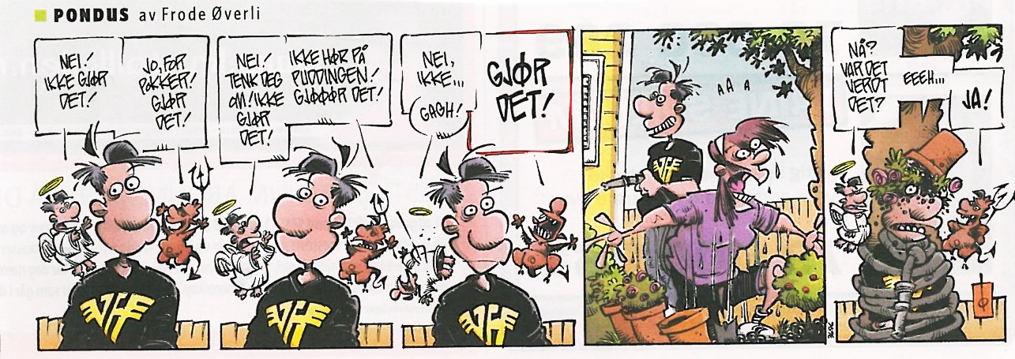
Vår indre dialog

Slide 15
A-B-C modellen Situasjon, tanker og følelser
Kognitiv terapi er en øvelse i indre samtale der klienten videreutvikler evnen til å utforske egne tanker og sette spørsmålstegn ved fastlåste tankemønster (Berge og Repål 2004)
Klienten trener opp evnen til å bli seg bevist automatiske negative tanker slik at de kan gjøres til gjenstand for refleksjon

Slide 16
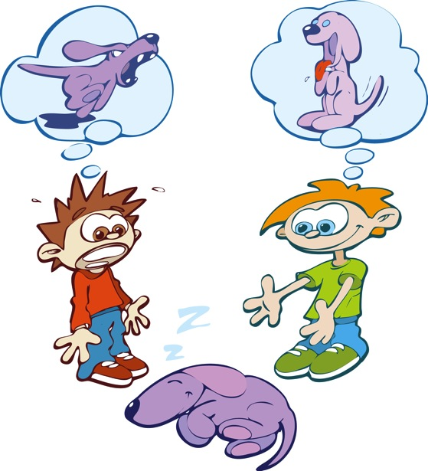
Vi snakker med oss selv hele tiden
Måten vi snakker til oss selv på – innvirker på hva vi føler

Slide 17
Sentrale begreper innen kognitiv terapi
Indre dialog
Automatiske tanker: situasjonsutløste og ofte lite beviste (feks; jeg er dum, hun bryr seg ikke om meg)
Skjemaer/ leveregler: Utviklet i nære relasjoner i barndommen og påvirker vår persepsjon, tenkning og hukommelse om oss selv (feks; ingen er eller kan bli glad i meg)

Slide 18
Negative automatiske tanker aktiverer negative leveregler
Barndomserfaringer som vold og avvisning kan føre til at en utvikler negative leveregler
Vanlige negative leveregler er; «jeg har ingen verdi» eller «ingen kan bli glad i meg»
En negative automatisk tanke som aktiverer en negativ leveregel skaper en opplevelse av avmakt i situasjonen
Sinne og vold er en måte å bryte ut av ubehaget avmaktsfølelsen gir (Isdal, Råkil 2002)

Slide 19
Spark i leggen
Du står i kø, noen kommer bakfra og sparker deg hardt på leggen. Før du snur deg og ser hvem som står bak deg:
Hvilke tanker får du?
Hvilke følelser blir aktivert?
Hva kjenner du i kroppen?
Hva får du lyst til å gjøre?

Slide 20
Arbeid med foreldres sinnemestring
Gå igjennom verste og/eller siste sinne episode. Kartlegg tanker og følelser sekund for sekund før sinnet bryter ut. Bruk gjerne 20 minutter i timen på ett minutt i situasjonen.
Erkjennelse hos utøver kommer av å høre seg selv forteller detaljer fra situasjonen
Kartlegg negative automatiske tanker som dukker opp før sinne utløses

Slide 21
Hjemmelekse
Hold fokus på din egen indre dialog
Ved gjenkjennelse av første negative automatiske tanke, stopp opp og gi deg selv noen sekund til å registrere hva som skjer
Det å gjenkjenne tanken gir deg muligheten til å tenke «om» istedenfor å gå «i» følelsen
Å gjenkjenne tanken gir deg muligheten til å utfordre fastlåste tankemønster og velge en annen måte å handle på

Slide 22
Samspill mellom terapi timer og hjemmelekse
Det kreves trening for å bryte automatiske tanker og lærte reaksjonsmønstere
Et mål med hjemmelekse er at klienten skal få et verktøy til å ta kontroll over sinne/ vold mellom timene. Selvkontroll gir opplevelse av mestring og øker motivasjon for videre behandling
Et fokus på den indre dialogen mellom timene bidrar også til en bevistgjøring av at sinne kommer som et resultat av egne fastlåste tankemønstere og ikke pga barna eller partner

Slide 23
Mening som tema i terapien
Foreldrene som opplever at sinne mot barna var et resultat av summen av stress i hverdagen, ønsker ofte bare oppfølgingstimer ca hver 6 uke etter at de har oppnådd kontroll over sinne
Foreldre som kommer for å bryte et generasjonsmønster av sinne og vold ønsker oftere å fortsette med terapi etter at de har oppnådd kontroll over sinne. De kan ønske å bearbeide avmakts opplevelser som skapte de negative levereglene i barndommen
Dette for at de som foreldre skal jobbe med egen indre dialog, og ikke falle for fristelsen til å søker mening utenfor seg selv ved å legge skylden på barna

Slide 24
Figur 1
A = situasjon Ole hører ikke etter
B = tanke/fortolkning
C = følelse
Håpløshet/sinne

Slide 25
Figur 2
A = situasjon Ole hører ikke etter
B = tanke/fortolkning
Ingen hører på meg
Ole er uoppdragen
Jeg er dårlig mor
C = følelse
Håpløshet/sinne

Slide 26
Figur 3
A = situasjon Ole svarer ikke
B = tanke/fortolkning
Jeg er en god mor i 90% av tiden
Jeg blir respektert
Ole er bare 5 år
Ole er i sin egen tankeboble
C = følelse
Ro/opplevelse av kontroll

Slide 27
Kognitiv modell for sinnemestring
A = situasjon
Ole hører ikke etter
Ole hører ikke etter
B = tanke/fortolkning
Ingen hører på meg
Jeg er dårlig mor
C = følelse
Sinne
Sinne
Skalering
i timen
2
3
Holdninger: Hvis ikke alt er perfekt, er jeg ikke bra nok.
Leveregel: jeg er utilstrekkelig.

Slide 28
